Slide 1
Delavnica Projekta Asistent Virtualni asistent za občine in društva
Javni razpis za sofinanciranje projektov razvoja e-storitev in mobilnih aplikacij za javne in zasebne neprofitne organizacije 2012-2013
Aleš Tavčar
Institut “Jožef Stefan”

Slide 2
Vsebina
O projektu
Prikaz uporaba spletnega Asistenta
Prikaz uporaba mobilnih aplikacij
Podpora in pomoč

Slide 3
WiFi
Povezava na IJS omrežje:
Ime omrežja (SSID): guest Geslo: dearguest

Slide 4
Spletna stran projekta
http://www.projekt-asistent.si

Slide 5
Prikaz uporabe spletnega asistenta

Slide 6
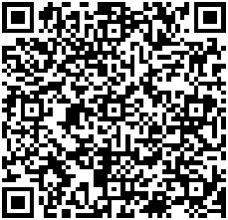
Mobilne aplikacije
Android
iOS
Blackberry 10
Windows Phone
Več informacij glede namestitve na spletni strani www.projekt-asistent.si:
V ustrezni tržnici vpišemo v iskalno polje „Asistent za občine“
Na spletni strani www.projekt-asistent.si skeniramo QR kodo (potrebujemo aplikacijo Scan QR)

Slide 7
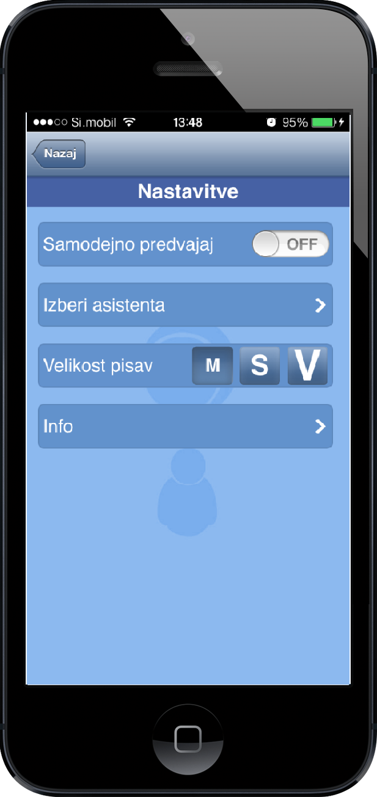
Prikaz uporabe mobilnih aplikacij

Slide 8
Podpora
Informacije in svetovanje (ZOS)
Zagotovljena podpora pri namestitvi (IJS)
Zagotovljena podpora pri vzpostavitvi sistema (Amebis/Luka)

Slide 9
Pomoč
Navodila za uporabo (na internetni strani in v orodjih)
Video vodiči
Informacije pri vnosnih poljih v orodjih
Informacije in kontaktni podatki:
http://projekt-asistent.si
Na voljo začetni seznam odgovorov – zlata osnova

Slide 10
Zlata osnova
Seznam pravil in odgovorov (cca. 500)
Smisel: popraviš in prilagodiš za svojo občino
Sestavili partnerji projekta – ZOS + 3 občine
Število pravil po aplikacijah:
Splošno 96
Okolje, prostor in komunala 52
Kultura, šport in izobraževanje 58
Zdravstvo in sociala 28
Kmetijstvo in gospodarstvo 86
Zaščita in reševanje 21
Storitve in obrtniki 19
Turizem 12
Vloge in obrazci 99

Slide 11
Hvala za pozornost.

